Slide 1
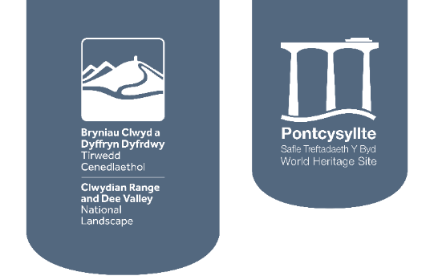
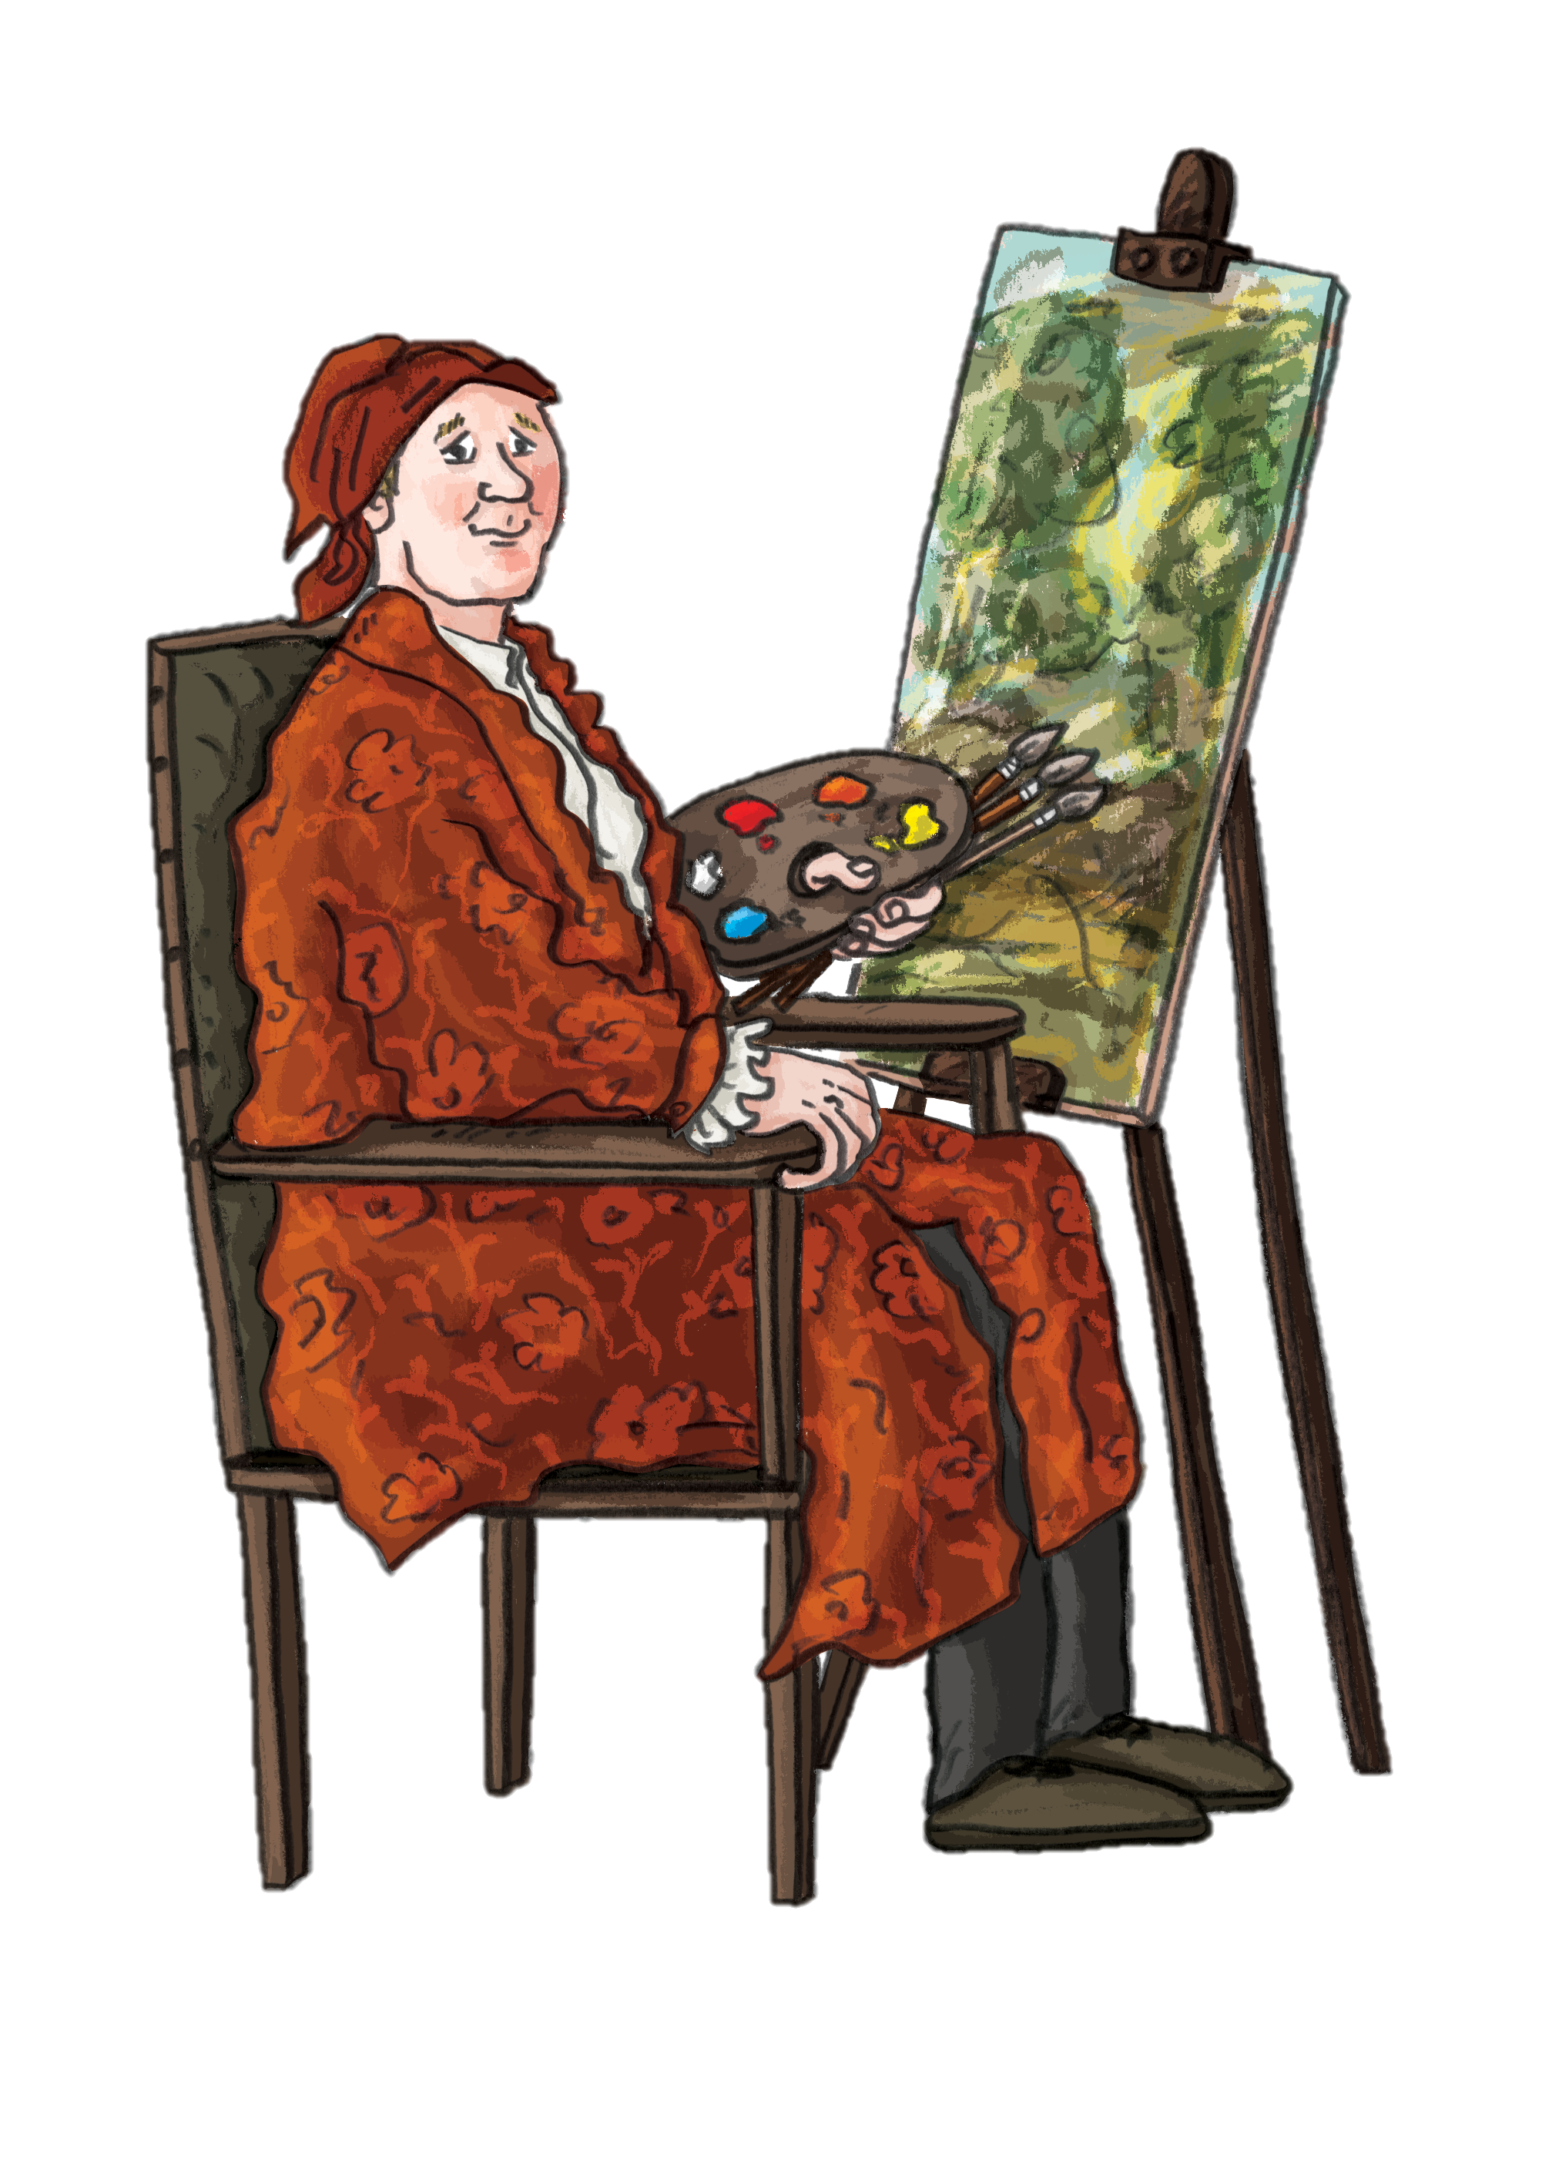
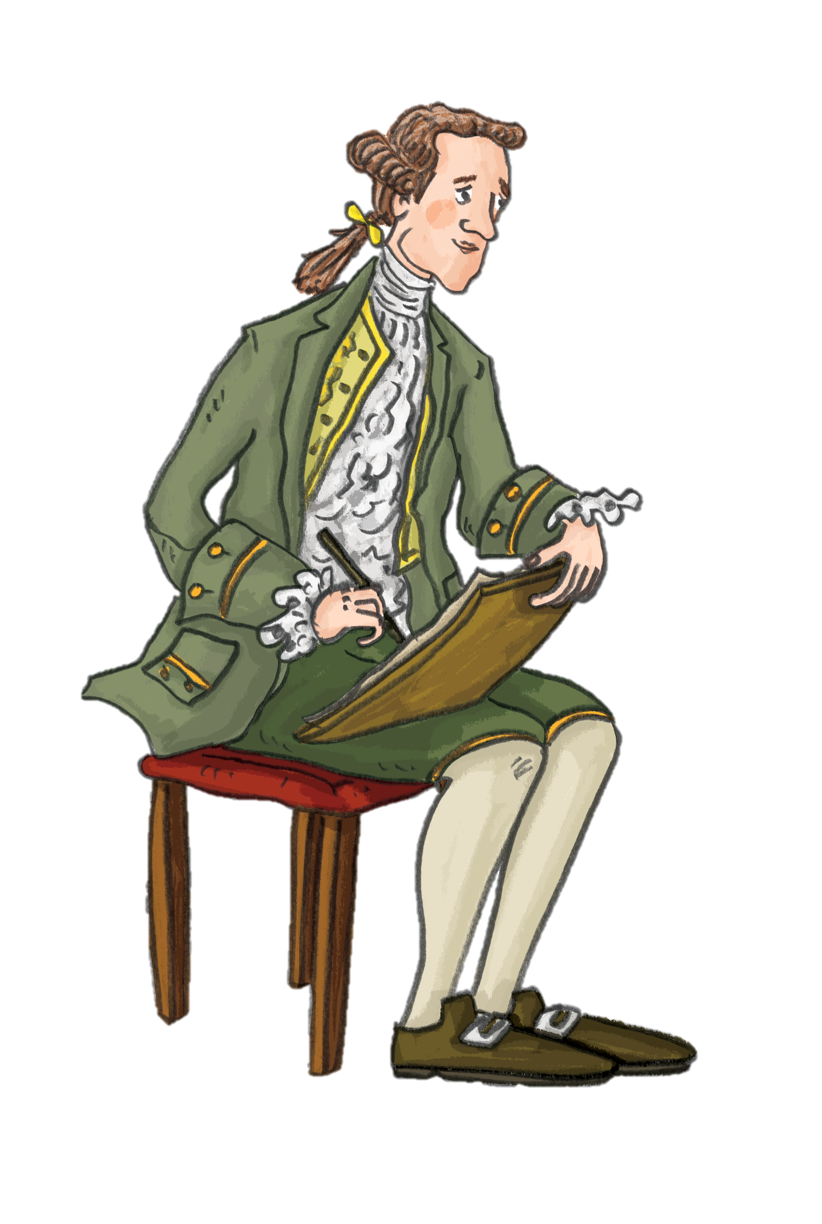

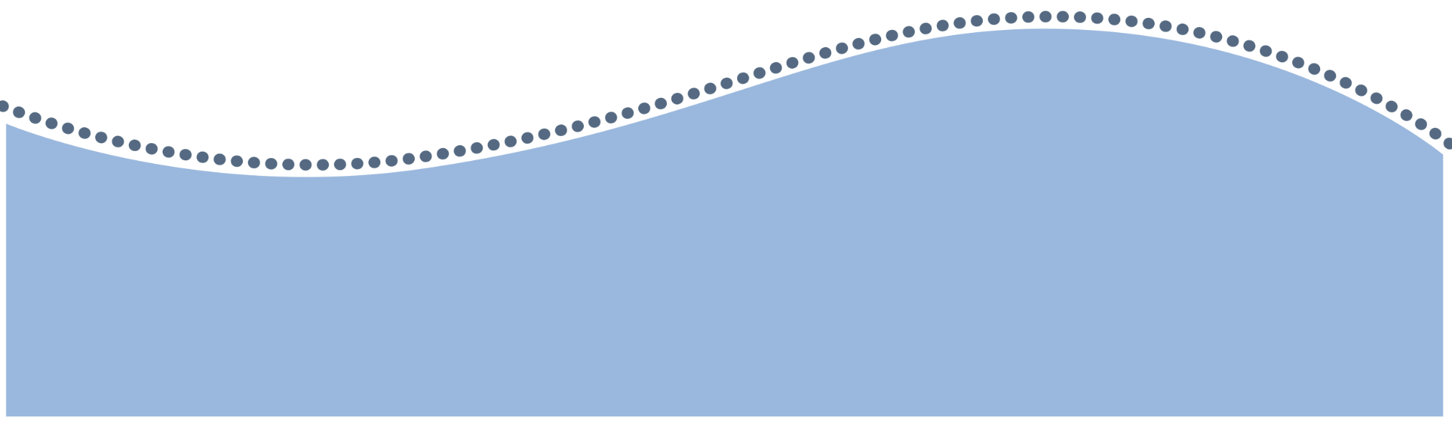

Artistiaid Enwog
yn Nyffryn Dyfrdwy
Dewch i ni ddarganfod mwy am stori ein tirlun Darluniadwy a beth arweiniodd rai o artistiaid enwocaf eu cyfnod i ymweld â Dyffryn Dyfrdwy!

Slide 2
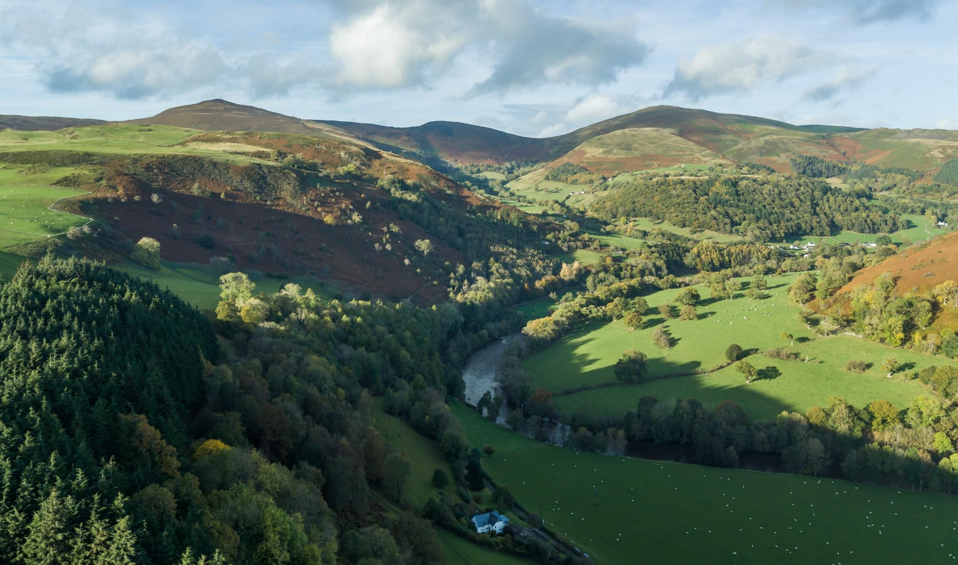

Taith i’r gorffennol…
Mae ein taith yn dechrau yn y 18fed ganrif pan etifeddodd Syr Watkin Williams-Wynn ei ystâd yn Rhiwabon.
Roedd yr ystâd yn enfawr ac yn ymestyn dros bum sir ac yn cynnwys Dyffryn Dyfrdwy.
Beth am i ni ddysgu mwy…

Slide 3
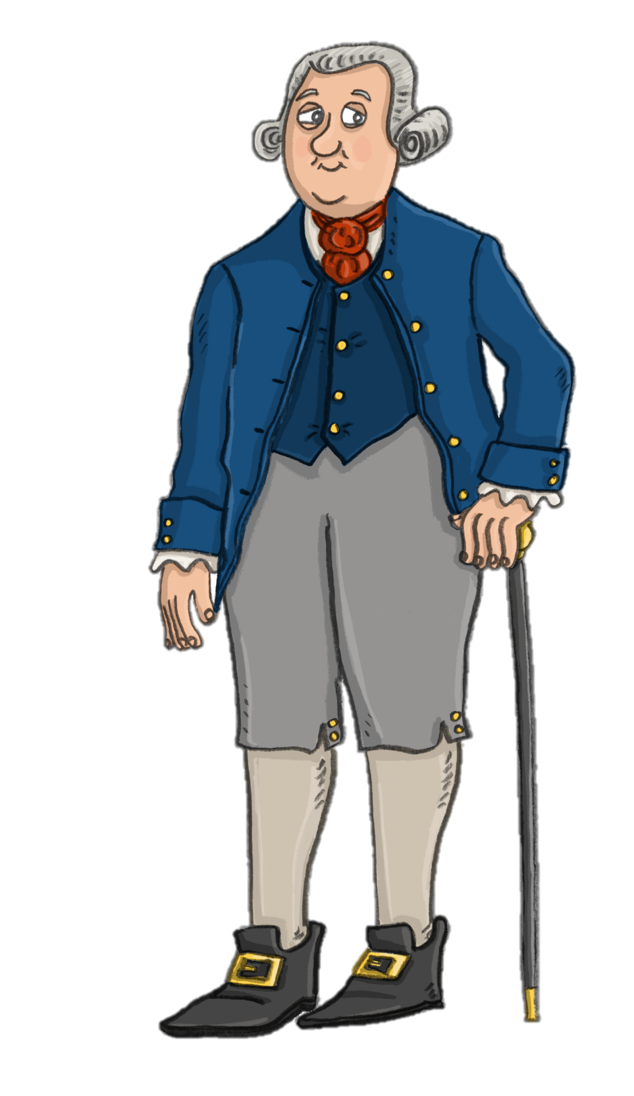
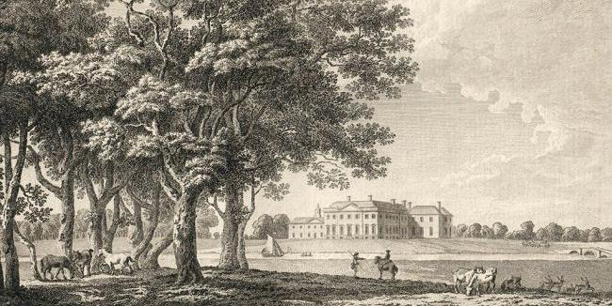
Syr Watkin Williams-Wynn
© Visit Wales
Fel noddwr brwd o’r celfyddydau, fe wahoddodd Williams-Wynn yr arlunwyr Richard Wilson a Paul Sandby i’w ystâd i baentio golygfeydd o’r afon Dyfrdwy a bryniau Cymru.
Fe chwaraeodd Syr Watkin Williams-Wynn ran allweddol yn natblygiad celf yng Nghymru a daeth Dyffryn Dyfrdwy yn ganolbwynt gweithgarwch artistig.
Engrafiad a wnaed yn 1778 o’r tŷ Sioraidd ar ei ystâd yn Rhiwabon o “The Copper Plate Magazine”. Yng nghasgliad DiCamillo Companion.
Syr Watkin Williams-Wynn

Slide 4
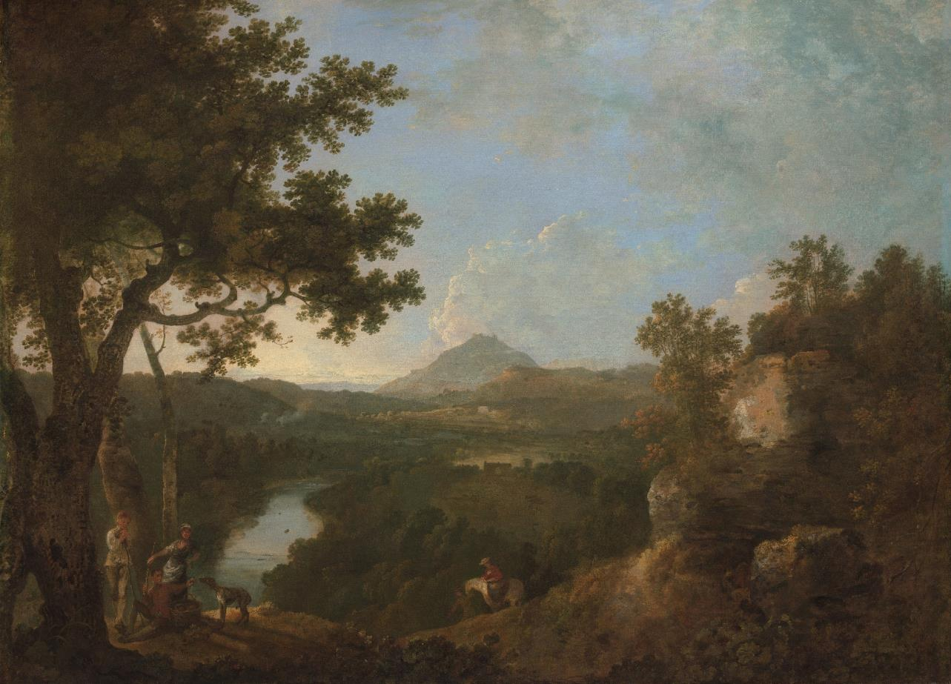
Richard Wilson
Pe byddech chi’n gallu gwahodd artist i baentio lle arbennig sy’n agos atoch chi, lle byddech chi’n ei ddewis?
© Visit Wales
Yr olygfa ger Wynnstay, Sedd Syr Watkin Williams-Wynn, pedwerydd Barwnig, 1770-71, Richard Wilson. Canolfan Yale ar gyfer Celf Brydeinig, Casgliad Paul Mellon.

Slide 5
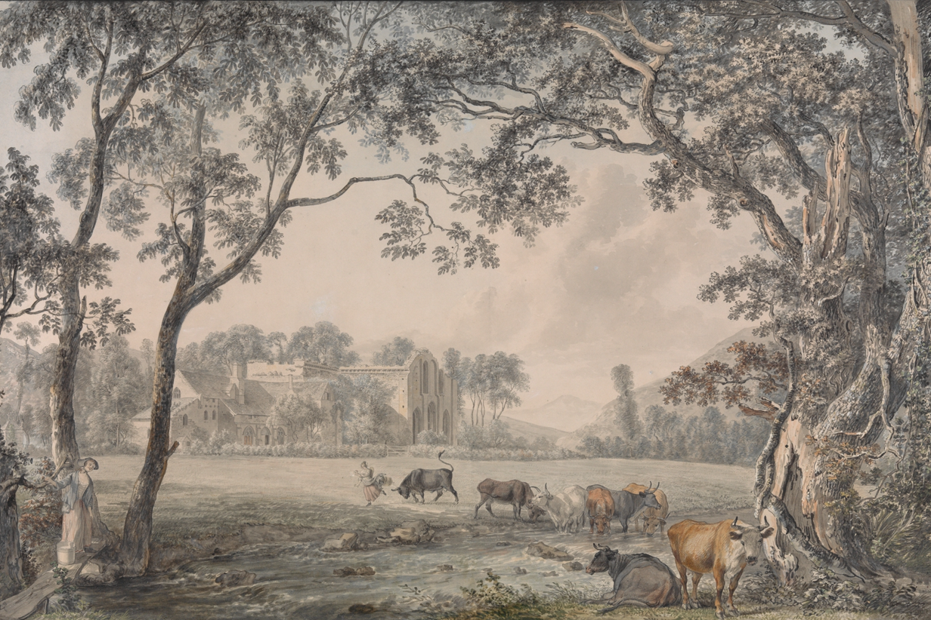

Rhestrwch rhai rhesymau pam y gallech chi fod yn gwahodd artist i baentio eich lle arbennig.
Abaty Glyn y Groes, Sir Ddinbych 1770-79, Paul Sandby. Yr Amgueddfa Gelf Fetropolitan, Efrog Newydd.
Paul Sandby

Slide 6
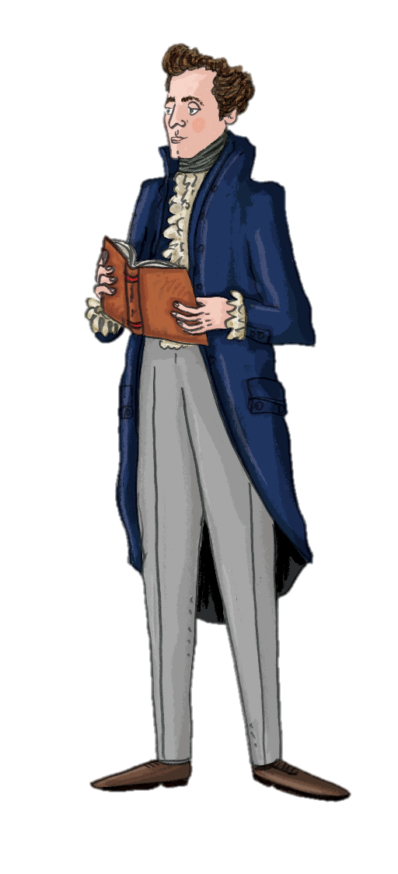
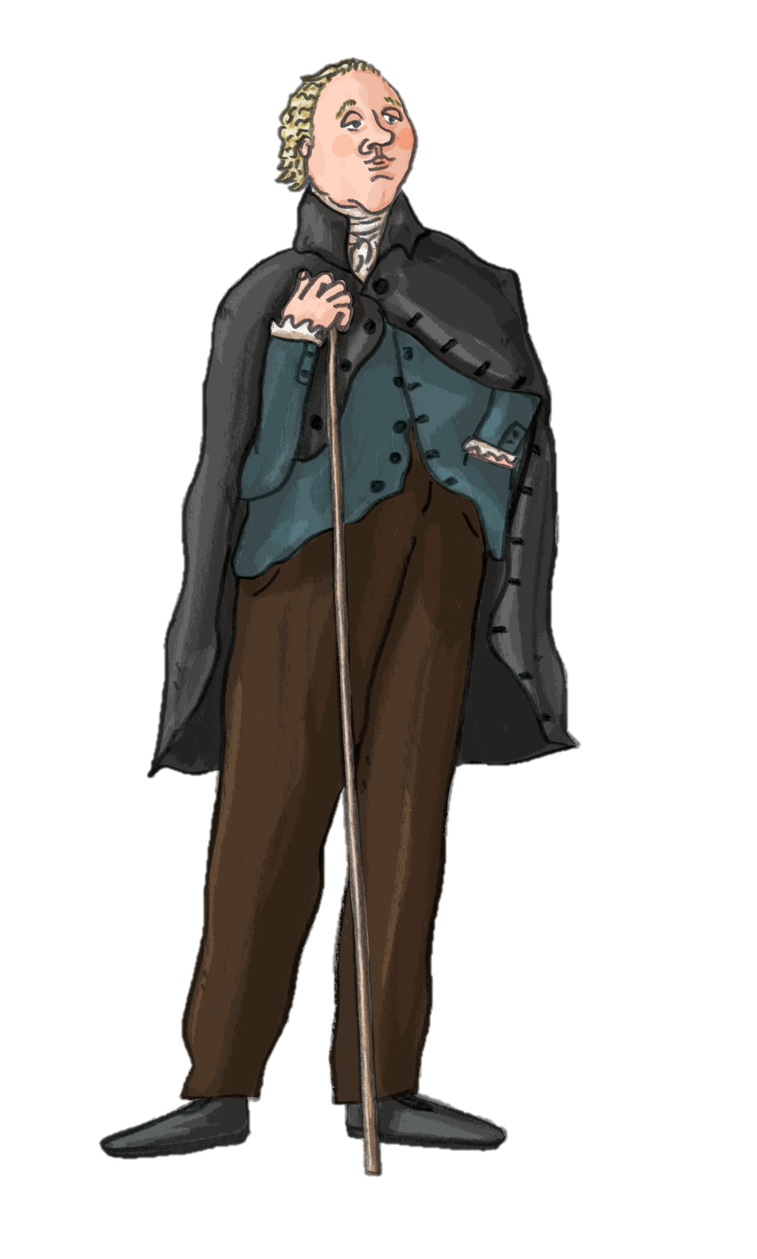
O frwsh paent i bin ysgrifennu
Thomas Pennant
Gan fod y darluniau’n cael eu cyhoeddi’n genedlaethol, roedd yn annog mwy o bobl i ddod i ymweld â’r ardal i fwynhau’r golygfeydd, gan gynnwys rhai awduron teithio dylanwadol iawn a ysgrifennodd rai o’r llyfrau teithio cyntaf i ymwelwyr.
Yn 1782 cafodd y syniad o rywbeth Darluniadwy ei ddiffinio’n enwog gan yr artist a’r awdur William Gilpin fel y ‘math arbennig hwnnw o harddwch sy’n ddymunol mewn llun’. Fe ddenodd golygfeydd trawiadol Dyffryn Dyfrdwy fwy o artistiaid ac awduron gan gynnwys Thomas Pennant, George Borrow, Edward Pugh a Joseph Mallord William Turner, a gafodd eu denu i’r ardal i chwilio am rywbeth bendigedig.
William Gilpin

Slide 7
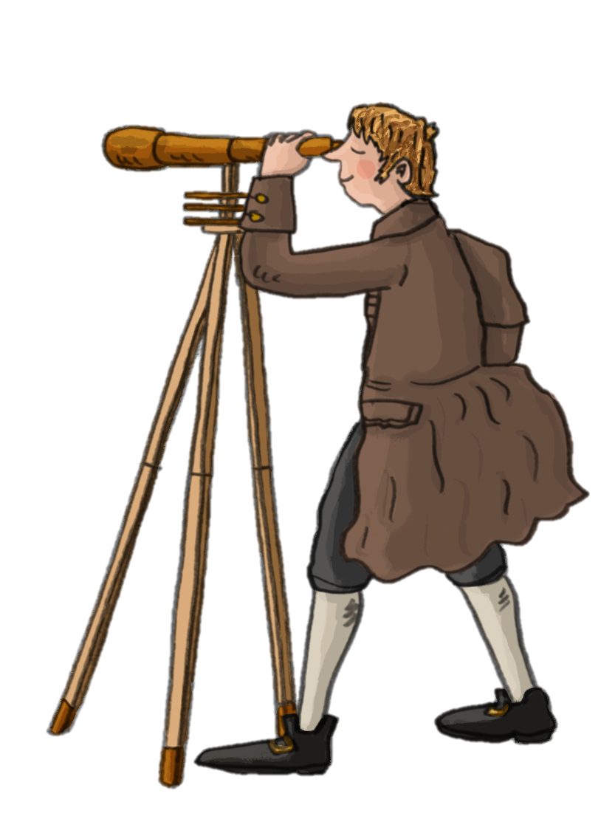
Joseph Mallord William Turner
Heddiw efallai mai J.M.W Turner yw’r artist Rhamantaidd Saesnig mwyaf poblogaidd. Cafodd Turner ei eni yn Llundain yn 1775. Roedd yn cael ei adnabod fel ‘yr arlunydd goleuni’ oherwydd ei ddiddordeb mewn lliwiau disglair. Gyda’i syniadau a’i dechnegau newydd roedd ei luniau’n unigryw ymhlith arddulliau mwy traddodiadol yr Hen Feistri.
Fe baentiodd Turner amrywiaeth enfawr o wrthrychau gan gynnwys rhai mytholegol, amaethyddol, y tirlun a’r morlun, yn ogystal â chofnodi digwyddiadau, yn y gorffennol a’r presennol. Roedd yn defnyddio dyfrlliwiau a phaent olew ac roedd hyd yn oed yn arfer y grefft o engrafu.
Roedd yn teithio ac yn braslunio yn yr haf, ac yn ystod y gaeaf roedd yn gweithio ar orffen ei waith terfynol (yn ogystal â gwaith comisiwn) yn ei stiwdio.
J.M.W. Turner

Slide 8
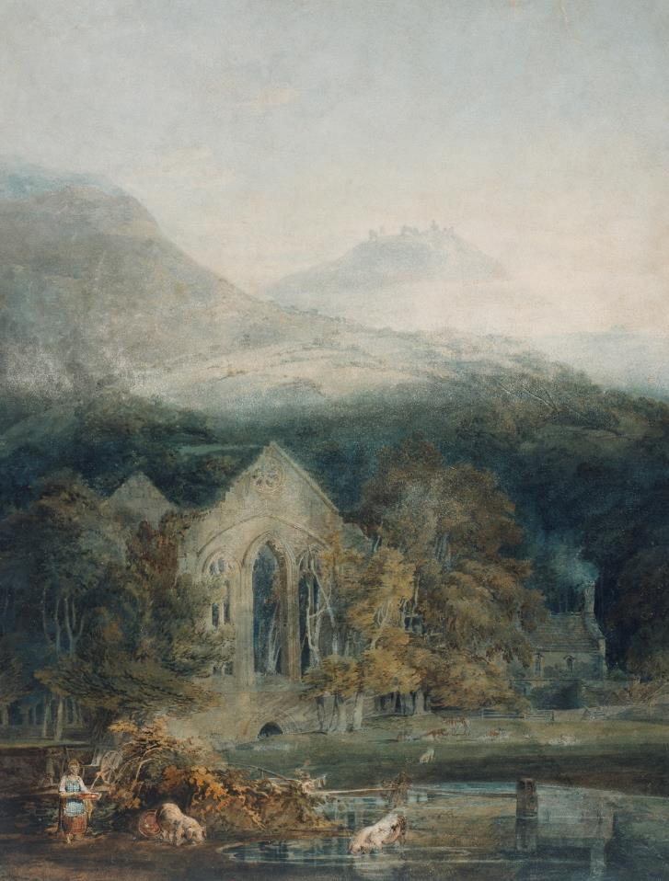

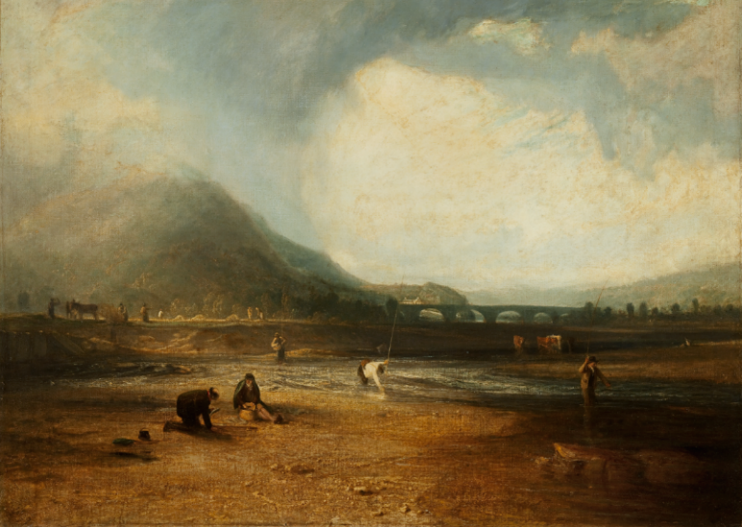
Yn 1798, fe ddilynodd Turner yn ôl troed yr artistiaid cynharach a phaentio lluniau sydd nawr yn enwog fel y pysgotwyr ar Afon Dyfrdwy, Abaty Glyn y Groes a Chastell Dinas Brân. Byddai’r rhain wedi bod ymhlith ei waith cynharaf a’i deithiau cyntaf a fu o gymorth iddo ddod yr artist enwog y mae cymaint o bobl yn gwybod amdano heddiw.
J.M.W Turner
Valle Crucis Abbey with Dinas Brân, 1794-5, J.M.W. Turner. Photo: Tate.
J.M.W Turner
‘The Trout Stream’, 1809, J.M.W. Turner. Trwy garedigrwydd Amgueddfa Gelf Taft, Cincinnati, Ohio. Ffotograffiaeth Tony Walsh..

Slide 9
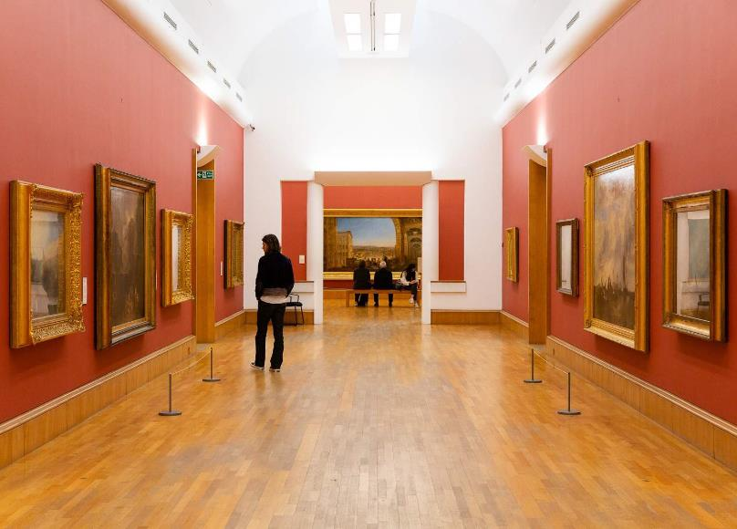

Gwaddol Turner
Bu farw yn 1851 ar ôl dioddef o’r colera.
Cafodd gweddillion Turner eu claddu yng nghladdgell Eglwys Gadeiriol Sant Paul yn Llundain, ochr yn ochr ag artistiaid enwog eraill.
Fe adawodd Turner lawer o’i waith i’r genedl yn ei ewyllys. Mae rhan helaeth y darluniau nawr yn oriel Tate Britain yn Llundain. Gadawodd dros 550 o ddarluniau olew, 2,000 o ddarluniau dyfrlliw a 30,000 o weithiau ar bapur.
Cwis
Heddiw fe welwch lun Turner ar y papur £20 ac mae Oriel Gyfoes Turner yn Margate, Kent (lle yr arhosai yn aml) wedi ei enwi ar ei ôl.
Plant Tate
Pwy yw J.M.W. Turner?

Slide 10

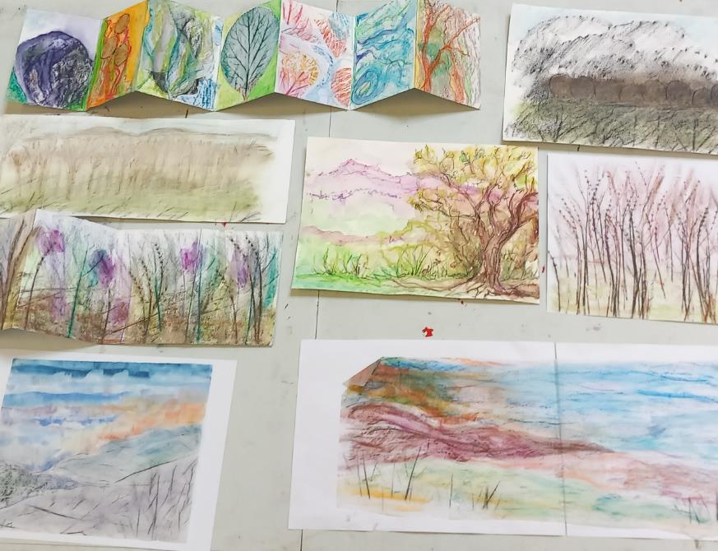
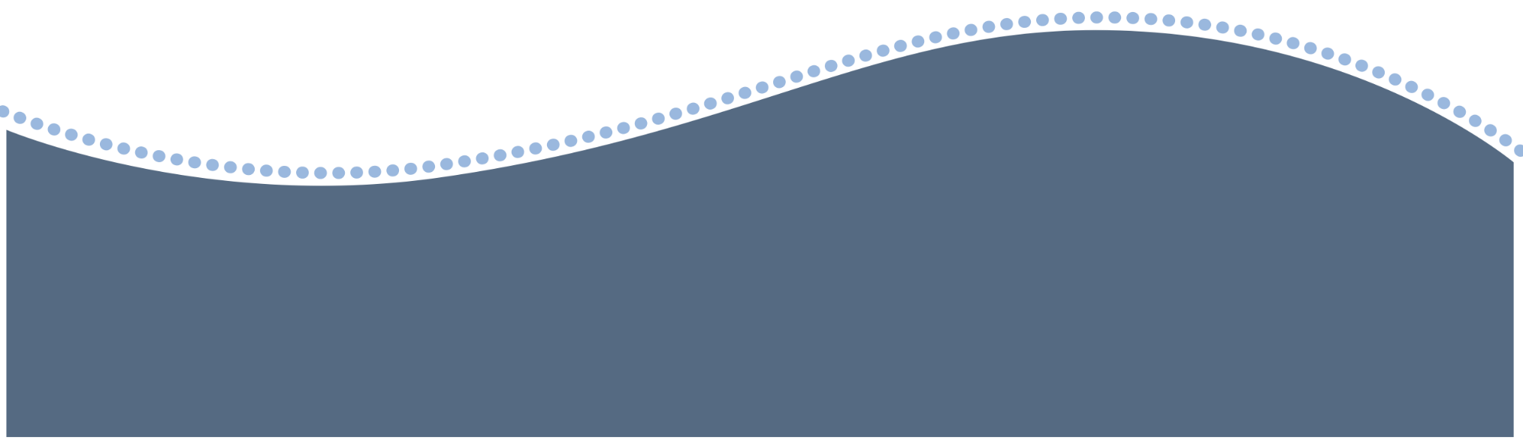
Gweithgareddau
Dilynwch y ddolen uchod i glywed am un o dirluniau diweddarach Turner a’r technegau a ddefnyddiodd i’w greu.
Hefyd fe allwch droi at gelf yn union fel Turner a rhoi cynnig ar rai o’n gweithgareddau Celf Gwyllt!
Gwyliwch
Sut y creodd Turner chwyldro mewn Darlunio Dyfrlliw
Cliciwch yma ar gyfer
Gweithgareddau Celf Gwyllt

